Slide 1



Единый портал бюджетной системы
Российской Федерации
(www.budget.gov.ru)
(ЕПБС)
Заместитель начальника Управления
развития информационных систем,
к.э.н.
Бабко Н.В.
www.roskazna.ru
г. Москва, январь 2020 год

Slide 2

Перечень информации, формируемой и представляемой для размещения на ЕПБС
Перечень информации с указанием участников ГИИС
«ЭБ», ответственных за формирование, обработку и публикацию информации, способов и сроков формирования, сроков и форм публикации указанной информации
Порядок размещения
и предоставления информации
на ЕПБС,
утвержденный приказом
Минфина России
от 28 декабря 2016 г. № 243н
N п/п | Наименование информации | Ответственный за формирование информации |  | Формирование информации и предоставления ее для обработки и публикации |  |  | …. | Обработка и публикация информации
 |  |  |  | Способ |  | Срок |  | … | .. | Форма
1 | Общая информация о бюджетной системе и бюджетном устройстве Российской Федерации
1.1
…
1.4 | Общие сведения о публично-правовых образованиях, формирующих и исполняющих бюджеты | Минфин России, финансовые органы субъектов Российской Федерации, финансовые органы муниципальных образований |  | формирование с использованием единого портала | поддерживается в актуальном состоянии |  | … | … | … | гипертекстовая форма, форма инфографики, медиа
2 | Информация о бюджетном законодательстве Российской Федерации
…

Slide 3

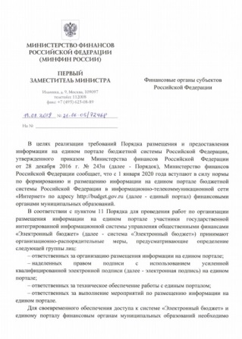

Порядок регистрации уполномоченных лиц
финоргана муниципального образования
Регистратор ФО субъекта
Российской Федерации
Письмо Минфина России от 19.09.2019
№ 21-06-05/72468
Заявка на регистрацию регистраторов
ФО МО, в т.ч.
муниципального района
городского округа
городского и сельского поселения
внутригородского района
Заявка на регистрацию уполномоченных лиц
на размещение информации в структурированном виде
на размещение информации с использованием личного кабинета ЕПБС
на размещение информации в структурированном виде
на размещение информации с использованием личного кабинета ЕПБС
Регистратор ФО МО
Заявка на регистрацию уполномоченных лиц данного ФО МО
на размещение информации в структурированном виде
на размещение информации с использованием личного кабинета ЕПБС

Slide 4

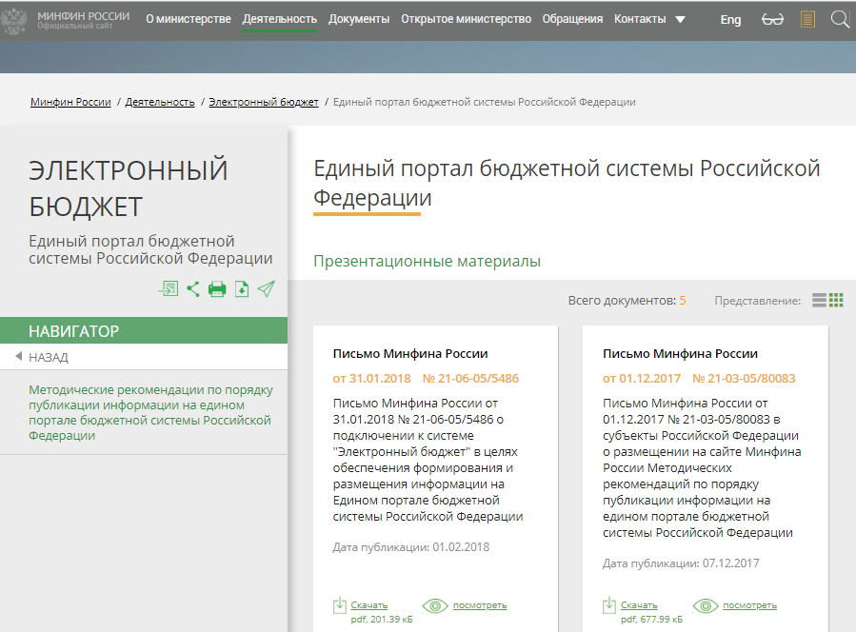


Порядок подключения для размещения информации на Едином портале
Регистратор Финоргана МО (полномочие «Направление заявки на регистрацию уполномоченных лиц участника системы «Электронный бюджет»)
Заявка на предоставление полномочий
На размещение информации в структурированном виде (приложение 1)
Заявка на предоставление полномочий
На размещение информации с использованием ЕПБС
(приложение 2)
Рассмотрение Уполномоченным сотрудником Минфина России
Рассмотрение Уполномоченным сотрудником ТОФК
Возврат заявки с указанием причин отказа
Возврат заявки с указанием причин отказа
Направление уведомления о назначении полномочий
Порядок предоставления доступа размещен на сайте Минфина России в разделе «Деятельность / Электронный бюджет / Единый портал бюджетной системы Российской Федерации».

Slide 5
Перечень полномочий и ролей для размещения информации финансовых органов муниципальных образований
Полномочие | Роль | Участник ГИИС ЭБ
Формирование и предоставление информации для обработки и публикации с использованием единого портала | Ввод | ФО муниципальных районов и городских округов
 |  | ФО городского и сельского поселения
 | Согласование | ФО муниципальных районов и городских округов
 |  | ФО городского и сельского поселения
 | Утверждение | ФО муниципальных районов и городских округов
 |  | ФО городского и сельского поселения
 | Просмотр | ФО муниципальных районов и городских округов
 |  | ФО городского и сельского поселения

Slide 6
Перечень полномочий и ролей для размещения информации финансовых органов муниципальных образований
Полномочие | Роль | Участник ГИИС ЭБ
Согласование органами субъектов РФ информации финансовых органов муниципальных образований для публикации на едином портале* | Ввод | ФО субъектов РФ
 | Согласование | ФО субъектов РФ
 | Утверждение | ФО субъектов РФ
 | Просмотр | ФО субъектов РФ
Согласование финансовыми органами муниципальных районов (городских округов с внутригородским делением) информации финансовых органов городских и сельских поселений (внутригородских территорий) для публикации на едином портале | Ввод | ФО муниципальных районов и городских округов
 | Согласование | ФО муниципальных районов и городских округов
 | Утверждение | ФО муниципальных районов и городских округов
 | Просмотр | ФО муниципальных районов и городских округов
* Необходимо для формирования Уведомления о самостоятельном формировании информации ФО муниципального образования субъекта Российской Федерации через личный кабинет ЕПБС

Slide 7



Схема бизнес-процесса размещения информации ФО муниципального района (городского округа)
ФО:
Муниципального района
Городского округа
Городского округа с внутригородским делением
Внутригородского муниципального образования городов федерального значения
ФО субъекта Российской Федерации
Формирует информацию и направляет на согласование через личный кабинет ЕПБС
Согласует
Размещает
размещение собственной информации
размещение информации за ФО, передавший полномочие по организации исполнения бюджета

Slide 8

Схема бизнес-процесса размещения информации
ФО городского поселения, сельского поселения, внутригородского района
ФО:
Внутригородского района
Сельского/городского поселения
ФО:
Муниципального района
Городского округа с внутригородским делением
ФО субъекта Российской Федерации
Формирует информацию и направляет на согласование через личный кабинет ЕПБС
Согласует информацию и направляет на согласование через личный кабинет ЕПБС
Согласует
Размещает

Slide 9

Схема бизнес-процесса формирования Уведомлений в Минфин России о передаче полномочий по размещению ФО субъекта Российской Федерации информации ФО МО
ФО субъекта Российской Федерации
Минфин России
Уведомление о самостоятельном формировании информации ФО муниципального образования субъекта Российской Федерации через личный кабинет ЕПБС
Заявка на полномочие в ГИИС «Электронный бюджет»: «Формирование и предоставление информации финансовыми органами субъектов РФ за финансовые органы муниципальных образований для публикации на едином портале
Перечень уведомлений о самостоятельном формировании информации через личный кабинет ЕПБС
Размещение информации за ФО МО, указанный в Уведомлении

Slide 10


Схема бизнес-процесса формирования Уведомлений в Минфин России о передаче полномочий по размещению ФО муниципального района (городского округа) информации ФО городского или сельского поселения (внутригородского района)
ФО:
Муниципального района
Городского округа
ФО субъекта Российской Федерации
информационное сообщение о самостоятельном формировании ФО муниципального района (городского округа) информации ФО городского или сельского поселения (внутригородского района), входящего в состав муниципального района (городского округа) через телекоммуникационные каналы связи
Минфин России
Заявка на полномочие ГИИС «Электронный бюджет»: «Формирование и предоставление информации финансовыми органами муниципальных районов (городских округов с внутригородским делением) за финансовые органы городских и сельских поселений (внутригородских территорий) для публикации на едином портале»
Уведомление самостоятельном формировании ФО муниципального района (городского округа) информации ФО городского или сельского поселения (внутригородского района), входящего в состав муниципального района (городского округа) через личный кабинет ЕПБС
Уведомление о самостоятельном формировании информации через личный кабинет ЕПБС
Формирование информации за ФО МО, указанный в Уведомлении

Slide 11
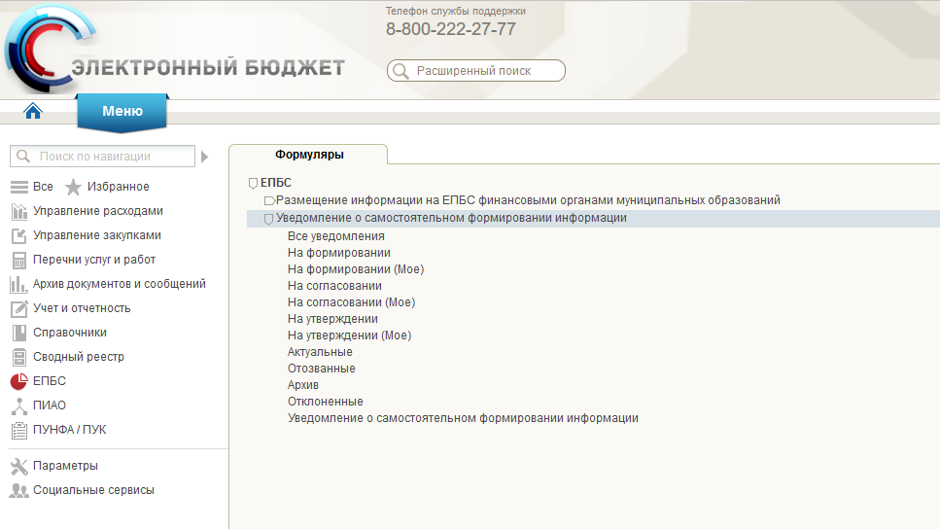
Личный кабинет единого портала бюджетной системы Российской Федерации государственной интегрированной информационной системы управления общественными финансами «Электронный бюджет». Раздел «Уведомление о самостоятельно формировании информации»
В фильтр-папке «Все уведомления» отображаются все уведомления текущей организации во всех статусах
В фильтр-папке «На формировании»/ «На формировании (Мое)» отображаются уведомления текущей организации/ текущего пользователя в статусе «Черновик»
В фильтр-папке «На согласовании»/ «На согласовании (Мое)» отображаются уведомления текущей организации/ текущего пользователя в статусе «На согласовании»
В фильтр-папке «На утверждении»/ «На утверждении (Мое)» отображаются уведомления текущей организации/ текущего пользователя в статусе «На утверждении»
В фильтр-папке «Актуальные» отображаются все уведомления текущей организации в статусе «Утвержден»
В фильтр-папке «Отозванные» отображаются все уведомления текущей организации в статусе «Утвержден», у которых установлена галка в поле «Отзыв Уведомления о самостоятельном формировании информации»
В фильтр-папке «Архив» отображаются все уведомления текущей организации в статусе «Архив»
В фильтр-папке «Отклоненные» отображаются все уведомления текущей организации в статусе «Отклонен»

Slide 12

Полезная информация
1. Руководство пользователя (видео-инструкции) для ФО муниципальных образований по формированию информации по Приказу № 243н:
http://www.roskazna.ru/upload/iblock/543/rukovodstvo-polzovatelya_prikaz-243n_-fo-subektov-rf.pdf
2. Порядок подключения к системе «Электронный бюджет», размещенный на официальном сайте Министерства финансов Российской Федерации:
https://www.minfin.ru/common/upload/library/2019/09/main/19.09.2019_21-06-05_72468.pdf
3. Методические рекомендации по порядку публикации информации на едином портале, в том числе ТФФ и форматы, размещенные на официальном сайте Министерства финансов Российской Федерации:
https://www.minfin.ru/ru/perfomance/ebudget/epbs_test/method_pub/
4. Порядок предоставления доступа размещен на официальном сайте Министерства финансов Российской Федерации:
https://www.minfin.ru/ru/perfomance/ebudget/connect/regional/
5. Памятка Пользователя ГИИС ЭБ при обращении в Единый контактный центр по вопросам оказания технической поддержки: http://www.roskazna.ru/dokumenty/gis/elektronnyy-byudzhet/1134041/?sphrase_id=352045
6. Адрес электронной почты службы поддержки ГИИС ЭБ: ФК. 777@roskazna.ru
7. «Горячая линия» для обращения пользователей при размещении информации с использованием единого портала:
8 (800) 2222 – 777
8. «Горячая линия» для обращения пользователей при размещении информации в структурированном виде с использованием системы «Электронный бюджет»:
8 (800) 350 – 0218
9. Обучающие материалы:
http://peo.roskazna.ru/course/view.php?id=188

Slide 13
Спасибо за внимание!

